Slide 1
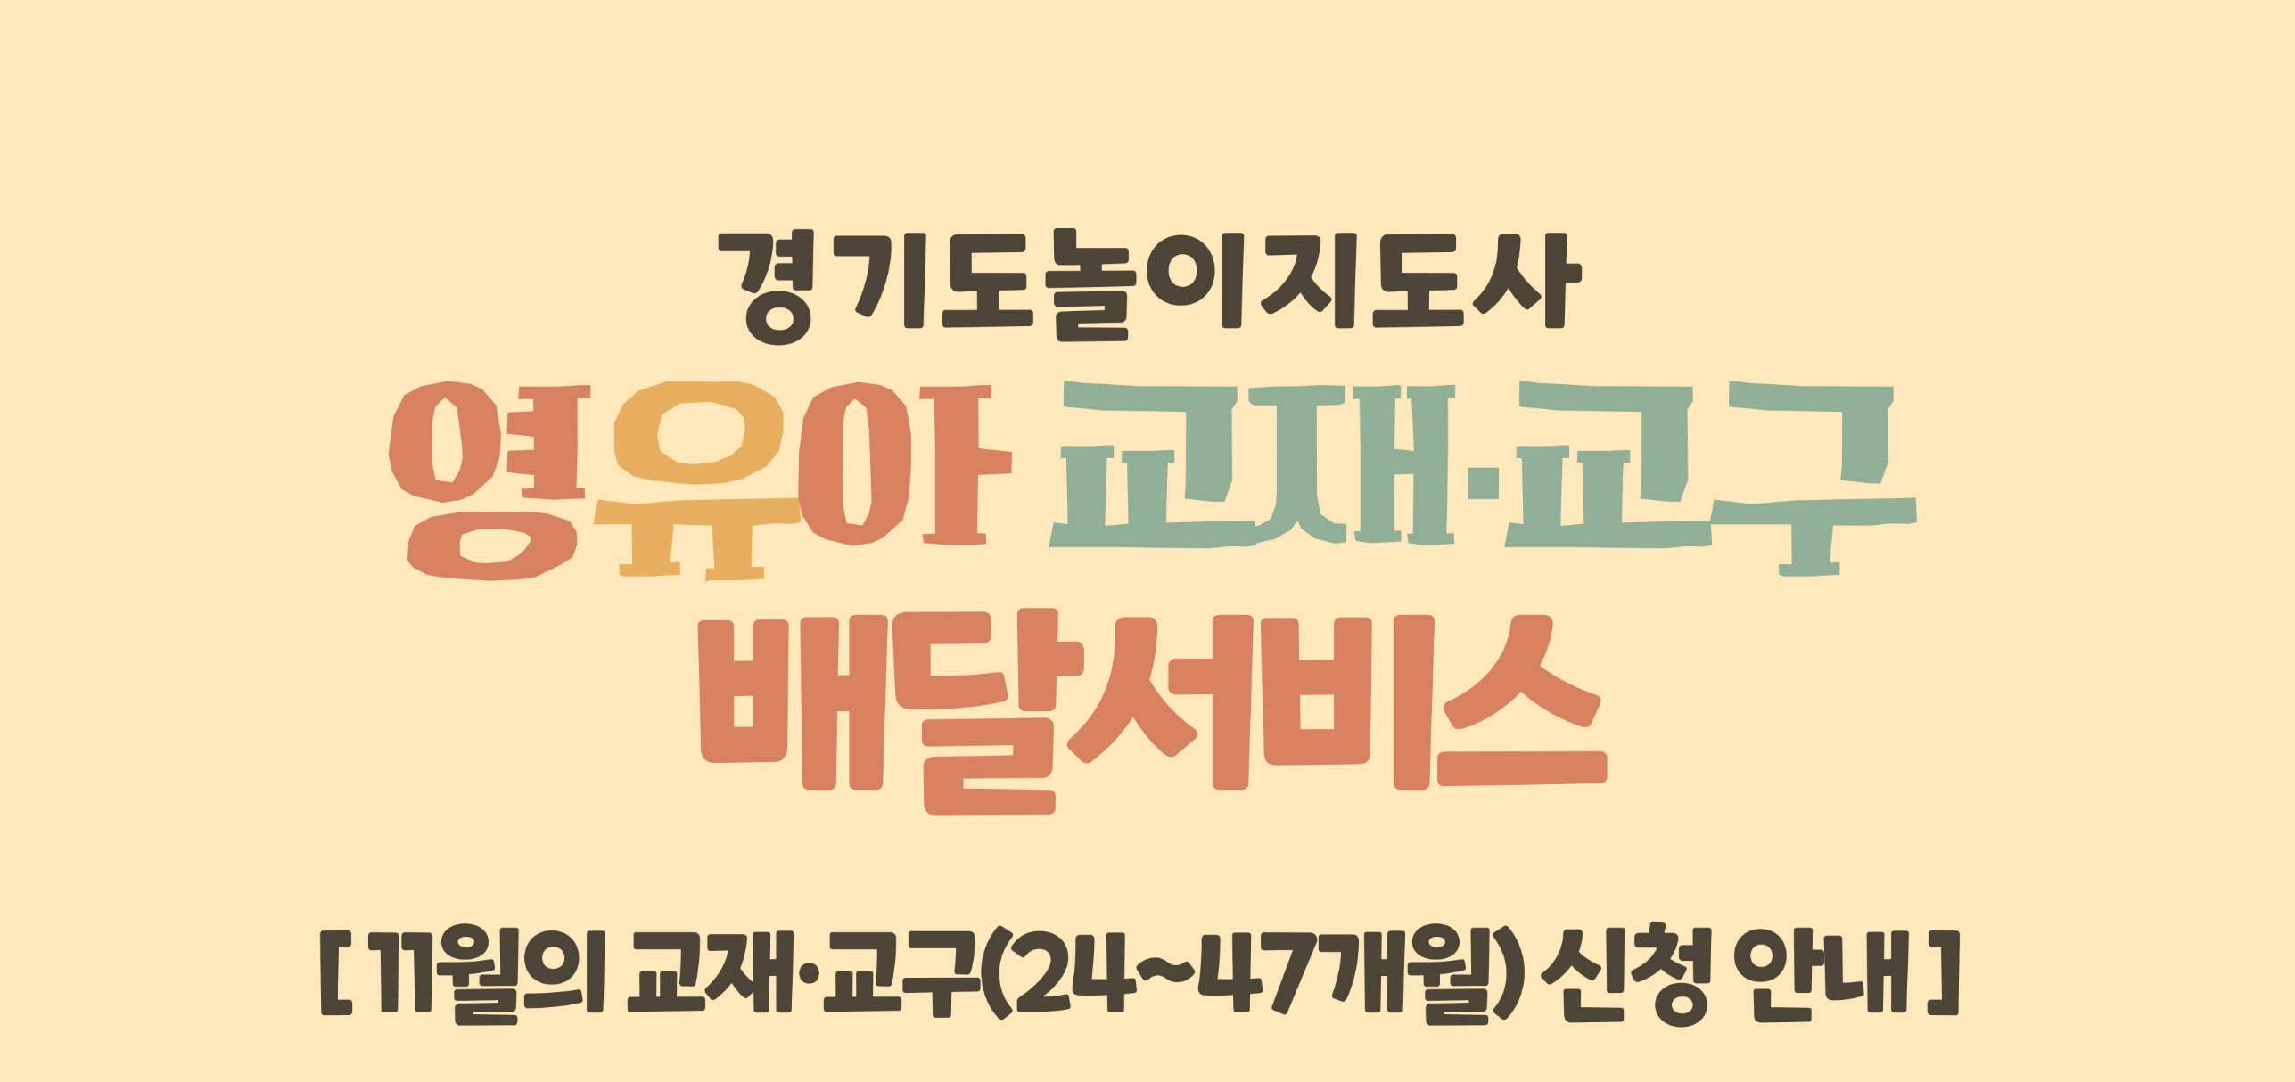









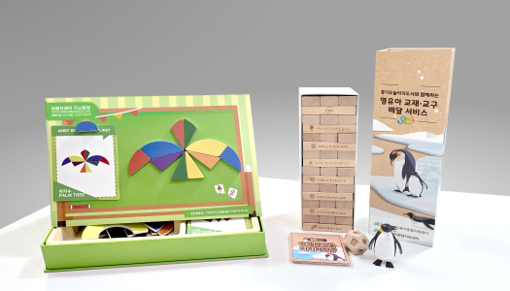
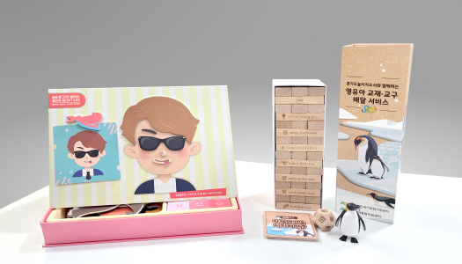



★A세트, B세트 중 택 1★
A세트
B세트
지원내용: 교재교구 무료 제공(A세트와 B세트 중 택 1)
- 교재·교구 사용법 영상 및 양육자 대상 놀이 지원 영상
지원대상 : 관내 영유아(24~47개월)를 둔 25가정
신청 대상 및 기간
<1차 모집>
- 기간 : 2024. 11. 11.(월) ~ 11. 15.(금)
- 대상 : (1순위) 기초생활 수급가정
(2순위) 가정보육 ※기관 미이용자
<2차 모집>
- 기간 : 2024. 11. 18.(월) ~ 11. 20.(수)
- 대상 : 도내 영유아를 둔 가정 (선착순)
- 증빙서류 : 기초생활수급자 증명서, 부모급여 및 양육수당 수급 통장 제출
교재·교구 배부일 : 2024. 11. 27.(수)부터 택배발송
※참고 : 0~23개월 대상 교재·교구는 12월 진행 예정
시군센터 로고는
자체 센터로고로 변경 가능합니다.

Slide 2

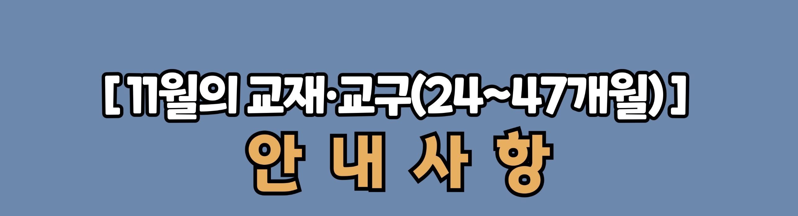

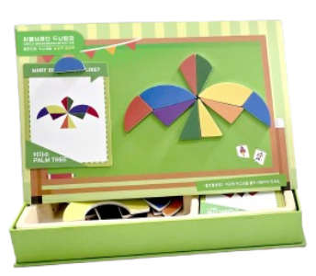
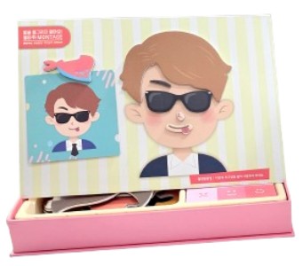
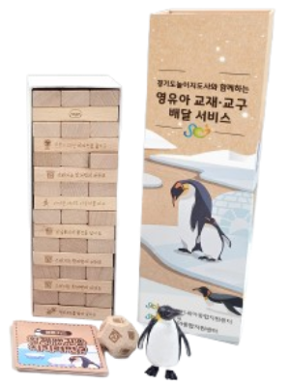
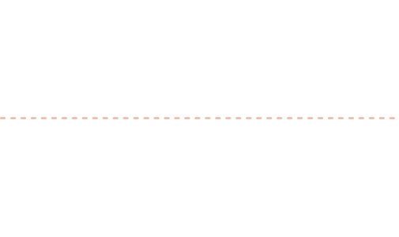



교재교구 구성소개
-A세트 : ①모양자석으로 다양하게 표현해요 + ③황제펭귄을 지켜주세요(환경젠가)
-B세트 : ②표정자석으로 마음과 감정을 표현해요 + ③황제펭귄을 지켜주세요(환경젠가)
①모양자석으로
다양하게 표현해요
②표정자석으로
마음과 감정을 표현해요
③황제펭귄을 지켜주세요
(환경젠가)
신청방법 : 과천시육아종합지원센터 홈페이지 (로그인) ▶가정양육지원사업 ▶부모자녀체험프로그램 ▶교육신청
※1차 신청미달 시 2차 신청 진행.
파란색 글자 수정가능합니다.
증빙서류 제출방법 : 1차 신청대상 증빙서류(부모급여 및 양육수당 수급 통장과 기초생활수급자 증명서)는
증빙서류 발송 메일: brim-imam@daum.net 으로 11.18(월) 11:00까지 파일로
제출해주시기 바랍니다. ※방문제출 가능(모두모여놀이섬 부림지점, 센터3층)
안내사항
- 교재·교구가 가정으로 배송되므로 수령지 주소를 정확히 기재해주시기 바랍니다.
- 택배발송을 위해 경기도북부육아종합지원센터와 교재·교구 업체로 개인정보(이름, 주소, 연락처, 자녀연령)가
전달됩니다. 신청은 제3자 정보제공 동의로 간주됩니다.
- 놀이지도사의 놀이코칭(양육자와 영유아의 놀이상황 관찰+놀이지원 방법 지원 등)을 희망하시는 경우
과천시육아종합지원센터(070 4012 1783)로 문의해주시기 바랍니다.
시군센터 로고는
자체 센터로고로 변경 가능합니다.

